Slide 1
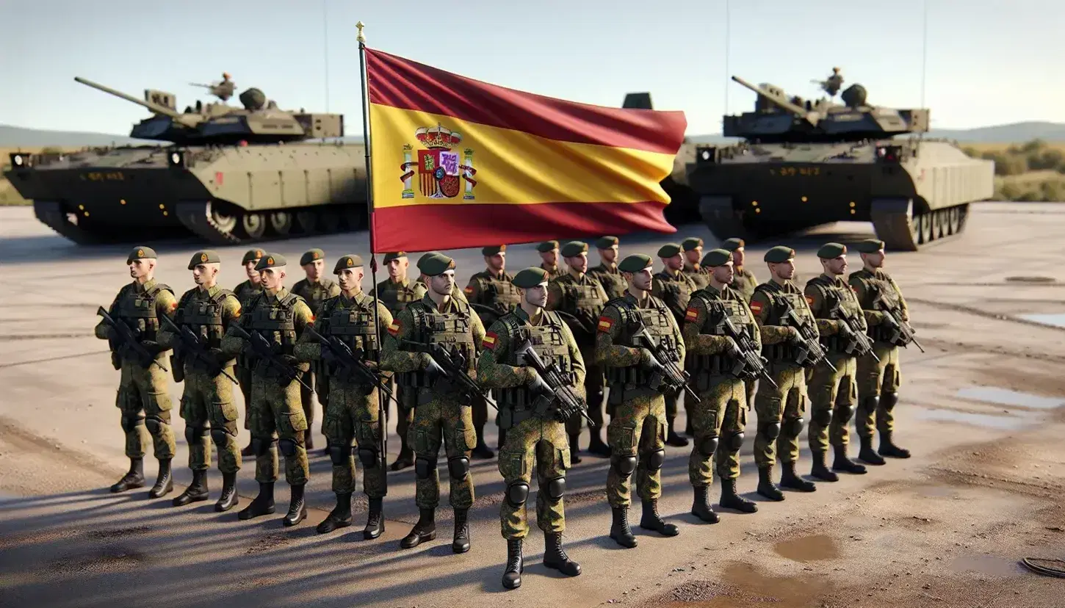
LEY ORGÁNICA 5/2005
01
DEFENSA
NACIONAL
Marco legal integral para la protección
y seguridad de España
17 de noviembre de 2005
ESPAÑA
BOE núm. 276
Estado de Derecho

Slide 2
CONTENIDO
02
Índice
01
Contexto y Motivación
04
Organización Militar
Transformación del escenario estratégico global
Estructura de las Fuerzas Armadas
02
Objetivo y Finalidad
05
Misiones y Control
Propósito de la política de defensa
Funciones y supervisión parlamentaria
03
Distribución de Competencias
06
Contribución a la Defensa
Roles de Corona, Cortes y Gobierno
Guardia Civil, CNI y otros actores

Slide 3
01
CONTEXTO
03
Un Mundo en
Transformación
Nuevo Escenario Estratégico
Desaparición de la Guerra Fría y la política de bloques. Emergencia de la globalización y nuevas relaciones internacionales. España integrada en OTAN y Unión Europea.
Nuevas Amenazas
Ejércitos Profesionales
Terrorismo transnacional con capacidad de infligir daño indiscriminado. Proliferación de conflictos armados con implicaciones globales.
Desaparición del servicio militar obligatorio. Implantación de un modelo de Fuerzas Armadas profesionales.
Necesidad de adaptación: La ley anterior de 1980 requería actualización urgente para responder a un mundo completamente transformado.

Slide 4
02
ARTÍCULO 1
04
Objeto de la Ley
Definición Legal
"Esta Ley Orgánica regula la defensa nacional y establece las bases de la organización militar conforme a los principios establecidos en la Constitución."
Regulación
Organización
Constitución
Establece el marco normativo para la defensa
Define la estructura militar del Estado
Basada en principios constitucionales

Slide 5
02
ARTÍCULO 2
05
Finalidad de la
Política de Defensa
Protección de la Sociedad
Protección del conjunto de la sociedad española, su Constitución, valores superiores, principios e instituciones consagradas en ella.
A
Estado de Derecho
B
Integridad Territorial
Defensa del Estado social y democrático de derecho y el pleno ejercicio de derechos y libertades.
Garantía de independencia e integridad territorial de España.
Compromiso Internacional
Contribución a la preservación de la paz y seguridad internacionales, en el marco de los compromisos contraídos por el Reino de España.

Slide 6
03
TÍTULO I
06
Atribuciones de los
Poderes del Estado
La Corona
Cortes Generales
Gobierno
Art. 3: Corresponde al Rey el mando supremo de las Fuerzas Armadas y las demás funciones que en materia de defensa le confiere la Constitución.
Art. 5: Determinar la política de defensa
Asegurar su ejecución
Art. 4: Autorización de tratados internacionales
Dirigir la Administración militar
Aprobación de leyes de defensa y presupuestos
Acordar participación en misiones internacionales
Debate de líneas generales de política de defensa
Control de la acción del Gobierno
Autorización de misiones en el exterior
Jefe de Estado
Poder Ejecutivo

Slide 7
03
ARTÍCULOS 6 Y 7
07
Presidente del Gobierno
y Ministro de Defensa
Presidente del Gobierno
Ministro de Defensa
Dirección de la política de defensa y determinación de objetivos
Desarrollo y ejecución de la política de defensa
Asistencia al Presidente en dirección estratégica
Gestión de situaciones de crisis que afecten a la defensa
Dirección de las Fuerzas Armadas bajo autoridad del Presidente
Dirección estratégica de operaciones militares
Determinación de la política militar
Directiva de Defensa Nacional: líneas generales de política de defensa

Slide 8

03
ARTÍCULO 8
08
Consejo de Defensa
Nacional
Definición
Composición del Pleno
Órgano colegiado, coordinador, asesor y consultivo del Presidente del Gobierno en materia de defensa.
• Presidente del Gobierno (Presidente)
• Vicepresidentes del Gobierno
• Ministros de Defensa, Interior, Exteriores y Economía
Funciones Principales
• Jefe de Estado Mayor de la Defensa (JEMAD)
• Jefes de Estado Mayor de los tres Ejércitos
Asistir al Presidente en dirección de conflictos armados
• Secretario de Estado Director del CNI
Gestión de crisis que afecten a la defensa
• Director del Gabinete de la Presidencia
Informar sobre grandes directrices de política de defensa
Coordinar propuestas que afecten a varios Ministerios
Consejo Ejecutivo: Versión reducida para situaciones de urgencia

Slide 9
04
TÍTULO II
09
Organización de las
Fuerzas Armadas
Entidad Única Integradora
Las Fuerzas Armadas son el elemento esencial de la defensa, concebidas como un conjunto integrador de las formas de acción específicas de cada componente.
A
Estructura Orgánica
B
Estructura Operativa
Para la preparación de la fuerza
Para el empleo en misiones
Bajo responsabilidad de los Jefes de Estado Mayor de cada Ejército
Mando del JEMAD. Desarrollo de acción conjunta y combinada
Los Tres Ejércitos
Armada
Ejército del Aire
Ejército de Tierra

Slide 10
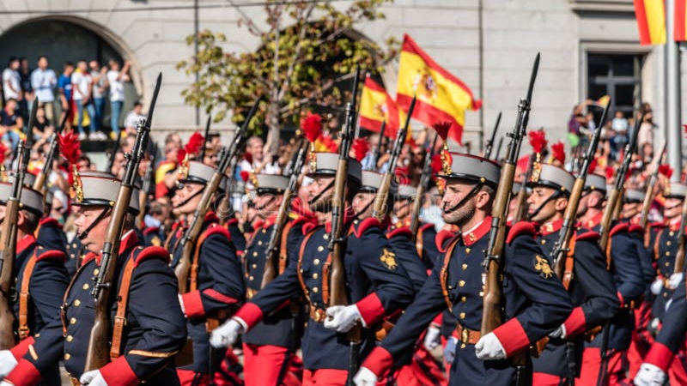
05
TÍTULO III - ART. 15
10
Misiones de las
Fuerzas Armadas
1
Garantía Constitucional
4
Protección Civil
Garantizar la soberanía e independencia de España, defender su integridad territorial y el ordenamiento constitucional
Preservar seguridad y bienestar de ciudadanos en supuestos de grave riesgo, catástrofe o calamidad
2
Seguridad Internacional
5
Evacuación de Residentes
Contribuir a la seguridad y defensa de España y aliados en organizaciones internacionales (OTAN, UE, ONU)
Misiones de evacuación de españoles en el extranjero cuando su vida esté en grave riesgo
3
Paz y Ayuda Humanitaria
6
Lucha Antiterrorista
Mantenimiento de la paz, estabilidad y ayuda humanitaria internacional
Apoyo a Fuerzas de Seguridad en lucha contra el terrorismo

Slide 11

05
ARTÍCULOS 17-19
11
Control Parlamentario
de Misiones en el Exterior
Autorización del Congreso
Seguimiento Periódico
Para operaciones en el exterior no relacionadas directamente con defensa de España o interés nacional:
El Gobierno informará al Congreso cada año máximo sobre el desarrollo de operaciones en el exterior
Consulta previa y autorización del Congreso de los Diputados
Condiciones para Misiones
Petición expresa del Gobierno del Estado anfitrión o autorización de la ONU
Procedimientos de Urgencia
Para respuestas rápidas o inmediatas según compromisos internacionales
Fines defensivos, humanitarios o de mantenimiento de la paz
Conformidad con la Carta de las Naciones Unidas
Respeto al derecho internacional

Slide 12
06
TÍTULO V
12
Contribución a la Defensa:
Otros Actores
Guardia Civil
Cuerpo Nacional de Policía
Instituto armado de naturaleza militar
Coordinado por el Consejo de Defensa Nacional en situaciones especiales, dependiendo del Ministro del Interior
• Dependiente del Ministro del Interior
• También del Ministro de Defensa en misiones militares
Protección Civil
Centro Nacional de Inteligencia
El Consejo de Defensa Nacional coordina el sistema de cooperación en materia de Protección Civil
Contribuye a la obtención, evaluación e interpretación de información para prevenir riesgos y amenazas que afecten a la independencia e integridad de España
Reservistas: Incorporación gradual de ciudadanos según situación de amenaza

Slide 13
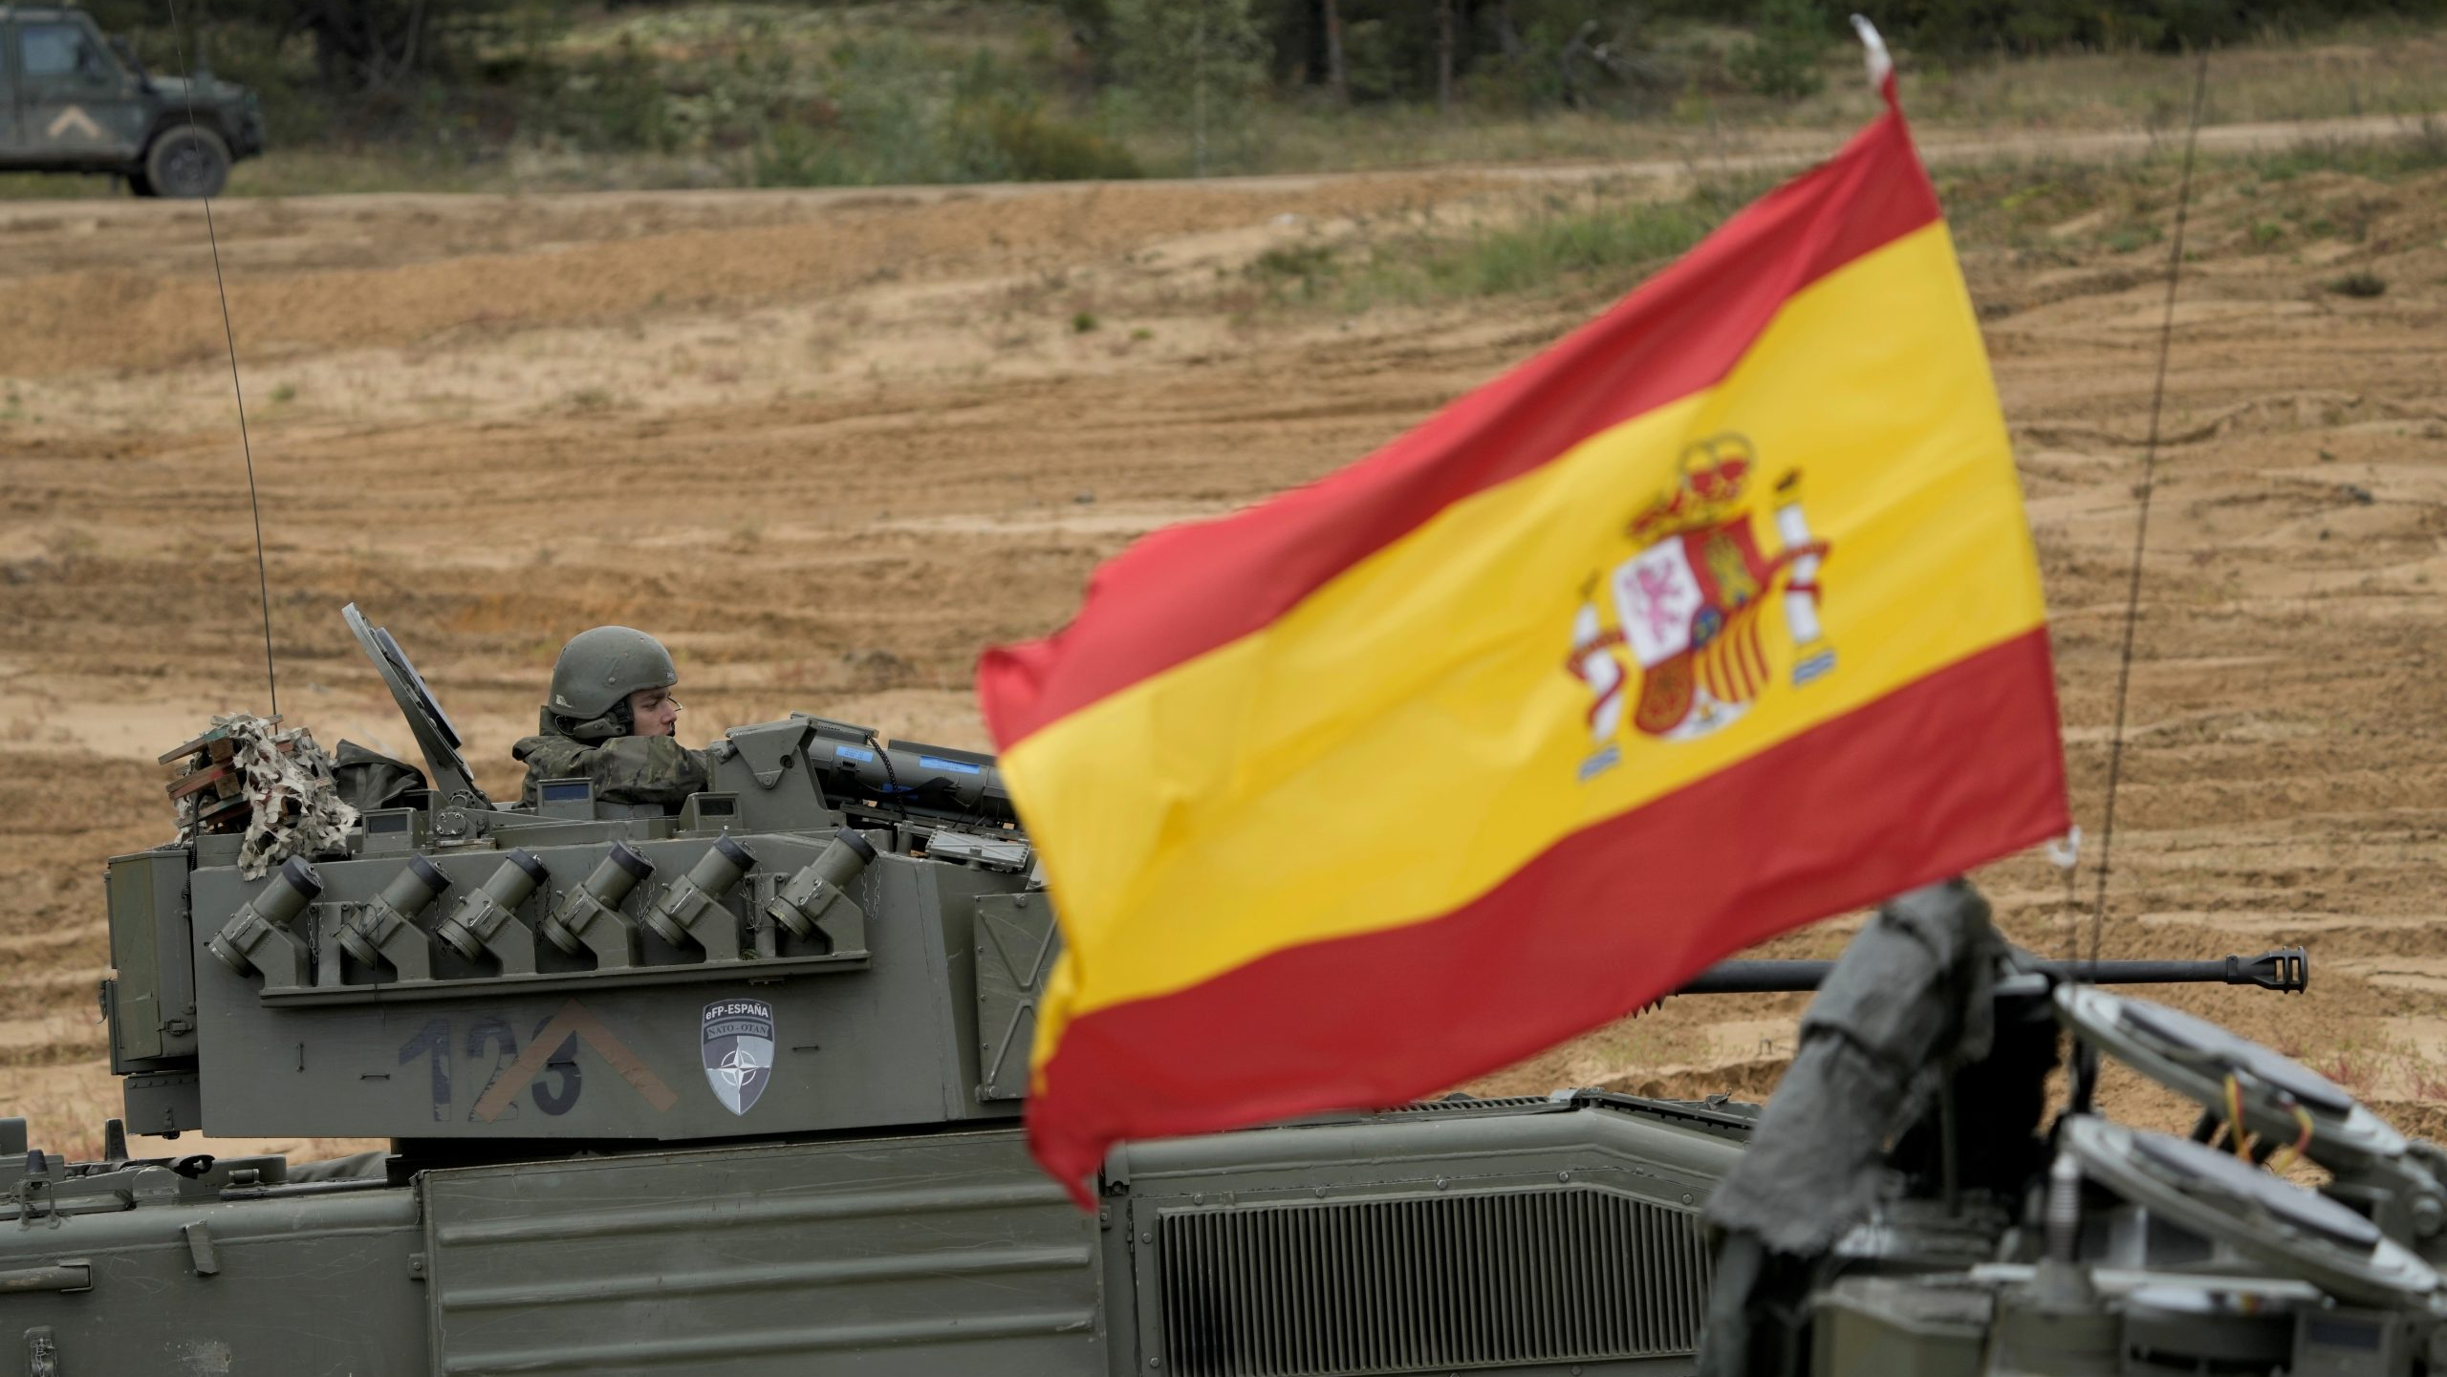
Un Marco Legal para la
Seguridad de España
La Ley Orgánica 5/2005 establece un sistema integral de defensa que protege los valores democráticos, garantiza la soberanía nacional y permite a España contribuir activamente a la paz y seguridad internacional.
Estado de Derecho
Compromiso Internacional
Control Democrático
Ley Orgánica 5/2005, de 17 de noviembre
BOE núm. 276, de 18 de noviembre de 2005

